Slide 1
白鹤梁的沉浮

Slide 2
白鹤梁题刻位于长江三峡库区上游涪陵城北的长江中，是三峡文物景观中唯一的全国重点文物保护单位，联合国教科文组织将其誉为“保存完好的世界唯一古代水文站”。白鹤梁题刻具有重要的“历史、科学、艺术”价值。众多珍贵题刻勘谓国宝，令中外专家和游客惊叹不已。

Slide 3
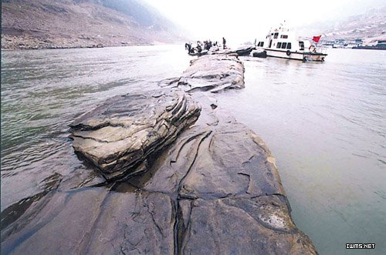
白鹤梁是在造山运动时天然形成的，形似卧伏长江的巨鳄，其身长约1600米，龟背形宽约15米。古时候周围环境优美，郁郁葱葱。每当秋冬来临，便有成白上千的白鹤飞到此地棲栖，翩翩起舞，煞是奇美，白鹤梁即由此得名。
PPT模板下载：www.1ppt.com/moban/ 行业PPT模板：www.1ppt.com/hangye/
节日PPT模板：www.1ppt.com/jieri/ PPT素材下载：www.1ppt.com/sucai/
PPT背景图片：www.1ppt.com/beijing/ PPT图表下载：www.1ppt.com/tubiao/
优秀PPT下载：www.1ppt.com/xiazai/ PPT教程： www.1ppt.com/powerpoint/
Word教程： www.1ppt.com/word/ Excel教程：www.1ppt.com/excel/
资料下载：www.1ppt.com/ziliao/ PPT课件下载：www.1ppt.com/kejian/
范文下载：www.1ppt.com/fanwen/ 试卷下载：www.1ppt.com/shiti/
教案下载：www.1ppt.com/jiaoan/

Slide 4
与水文科学有关的题刻108件，故有“世界水下碑林”美誉。这些题刻主要集中于倾斜14.5度的北坡上，起于唐广德元年(公元763年)，止于1963年2月15日涪陵文化馆最后题刻落笔，刚好1200年。记录着72个年份的枯水历史，共有题刻180多幅，其中
唐代l幅、宋代98幅、元代5幅、明代16幅、清代23
幅、近现代40多幅。

Slide 5
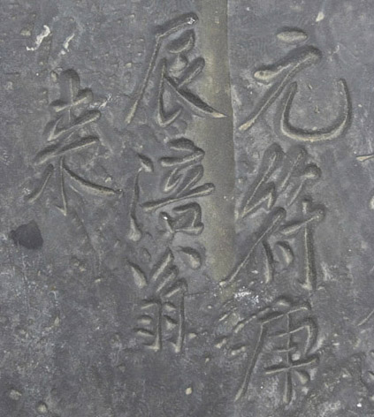
梁上刻着历代名人真迹，如黄庭坚、晁公道、
黄寿、朱昂、吴革、刘甲、庞公孙、王士贞等，共
300多人题写的诗词，达3万多字。荟萃“颜、柳、
苏、黄、真、草、隶、篆”名体书法于一梁，大放异
彩，流芳千古。北宋大书法家黄庭坚题写的“元符庚辰涪翁来”，更是令人惊叹。

Slide 6
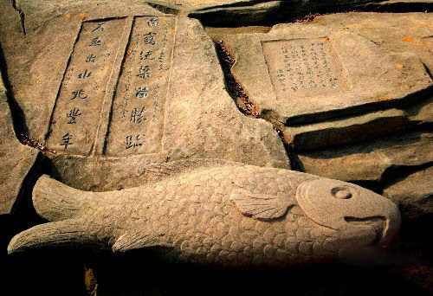
白鹤梁上还刻有鱼19尾、送子观音2尊、白鹤1只。白鹤梁西头，有众多令人垂青的石鱼。有一条大石鱼约3米长、1．5米宽、0.5米厚，维妙维肖，称“鲤鱼之王”。据记载刻于嘉庆年间，有“石鱼
出水兆丰年”之佳话。

Slide 7
葛洲坝水电站和宏伟的三峡工程都参考了白鹤梁水文题刻一些数据，如175米水位高程是以白鹤梁1000多年的洪水纪录为依据。唐鱼的眼睛为长江中上游的零点水位，相当于海拔137．91米高程。此水文纪录比英国在武汉江汉馆设计的水尺标点早1100年。因此享有“世界第一古代水文站”之誉。

Slide 8
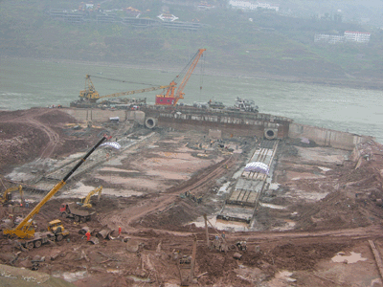
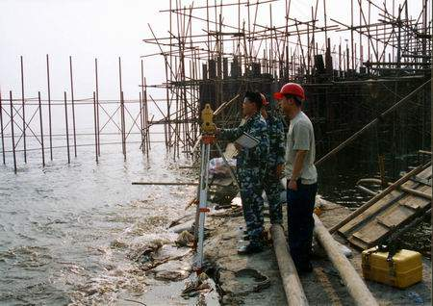
据黄庭坚的后裔、涪陵区文管所长黄德建先生
介绍，国家已接受中外专家的建议，将实施白鹤梁
题刻保护工程，由天津大学承担工程设计，拟建水
下博物馆，国宝白鹤梁题刻将会有一个可靠的、令
人欣慰的归宿。目前，涪陵的文化部门准备将题刻
复制于涪陵区人民广场，让人们终年可瞻其尊容。

Slide 9
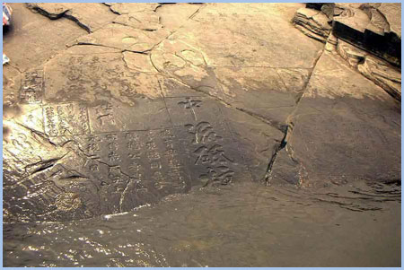

Slide 10
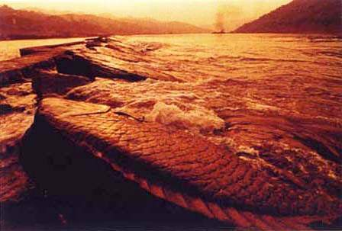
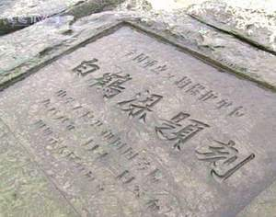
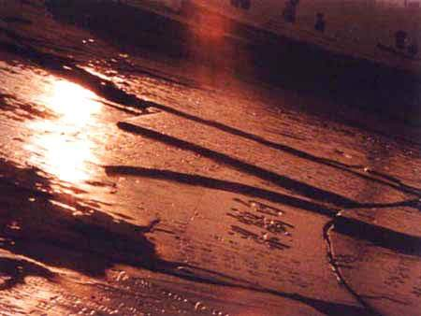
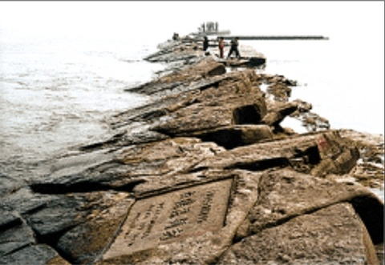

Slide 11
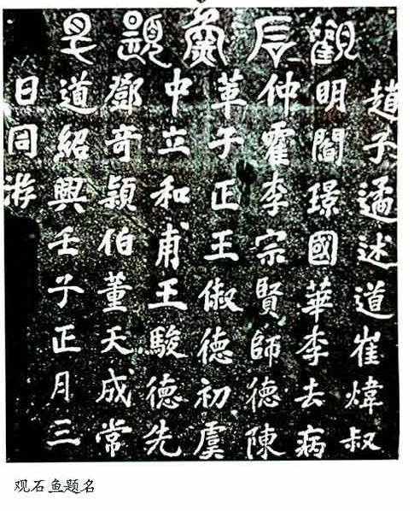

Slide 12

1.白鹤梁是什么样子的？找出有关语句读一读。
2.人们为了寻找、保护白鹤梁做了哪些事？
3.白鹤梁经过了怎样的沉浮过程？

Slide 13
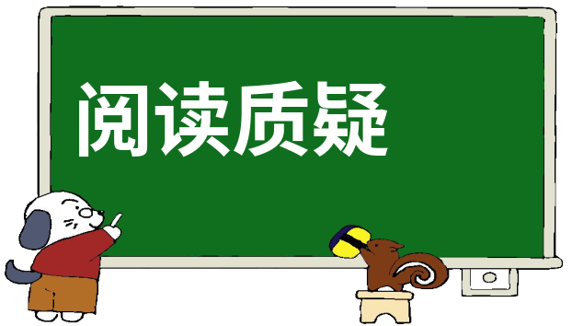
1.葛修润为什么要提出第四个方案?这个过程
是怎样的?文章为什么要这样写?
2.文章标题”白鹤梁的沉浮”有什么深刻含义?

Slide 14

1.你从文中发现了哪些好的写法?
2.说一说你有哪些收获?

